Slide 1
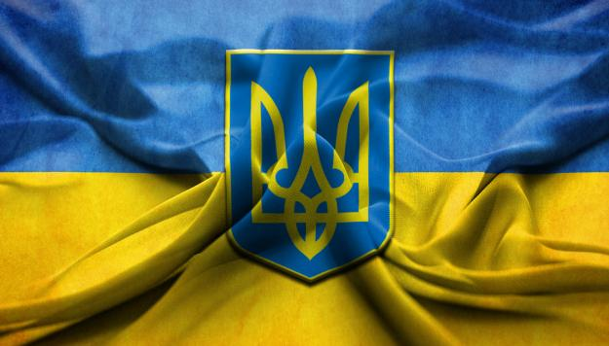
Відродження незалежності України.

Slide 2
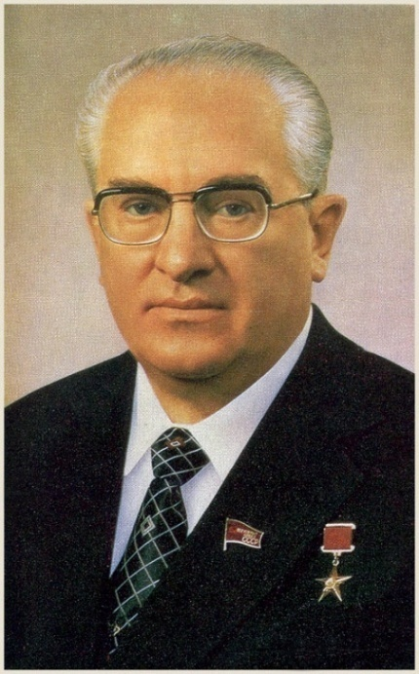
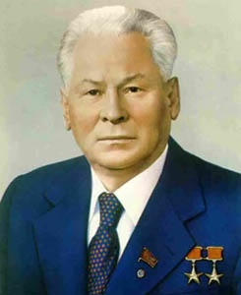
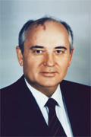
Після смерті Л.Брежнєва в 1982 р. Нове керівництво партії - Ю.Андропов (1982-1984 pp.) та К. Черненко (1984-1985 pp.) - виявилося не в змозі належним чином відреагувати на вимоги часу. Загальна криза суспільства загострювалася. Питання змін перетворилося в питання життя чи смерті радянської системи. У березні 1985 р. новим генеральним секретарем ЦК КПРС було обрано М. .Горбачова, з ініціативи якого в СРСР почалася перебудова суспільства.

Slide 3
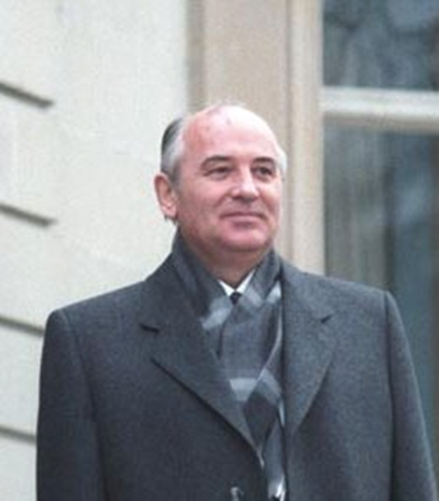
ПЕРЕБУДОВА - теоретично – політична програма реформування командно – адміністративної, бюрократичної соціальної системи СРСР.
Метою перебудови був перехід до демократичного соціалізму та ринкової економіки, що зумовлювалось низкою факторів.
Михайло Горбачов
Генсекретар ЦК КПРС
1985-1991 рр.
Президент СРСР
1990-1991 рр.

Slide 4
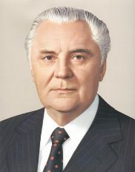
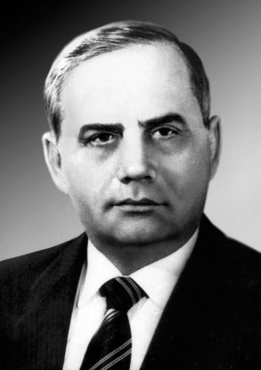
Керівництво УРСР: перші секретарі ЦК КПУ
Щербицький Володимир Васильович
(травень 1972 - вересень 1989 рр.)
Івашко Володимир
Антонович
(вересень 1989 - 22 червень1990 рр.)

Slide 5
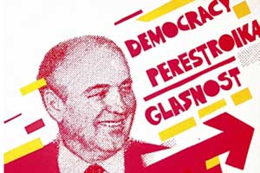


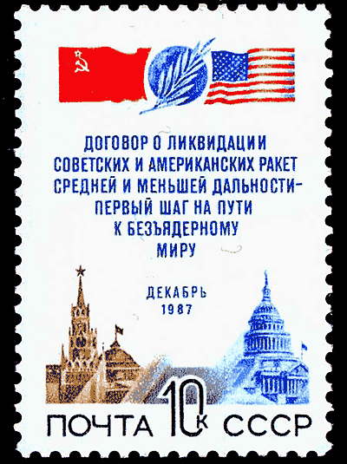
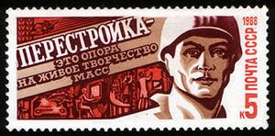
Періодизація перебудови:
1985-1988 pp. - період розробки концепції перебудови і здійснення перших економічних реформ. Визрівання політичного курсу перебудови.
1988-1991 pp. - період активних політичних перетворень під лозунгом побудови демократичного, гуманного соціалізму.
УВАГА!
Головними елементами цього
курсу було визначено: науково-технічний/
прогрес, технічне переозброєння
машинобудування, активізацію
"людського фактори ".

Slide 6
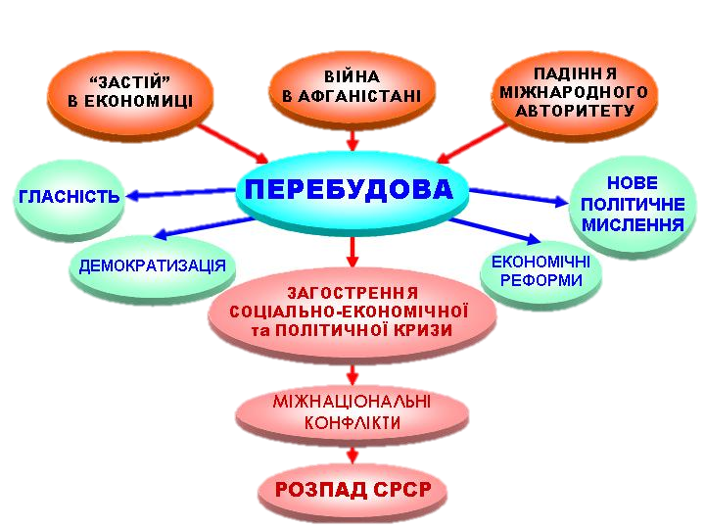

Slide 7
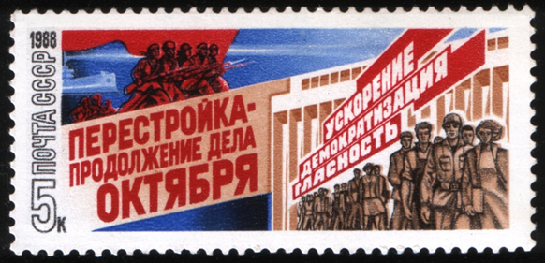
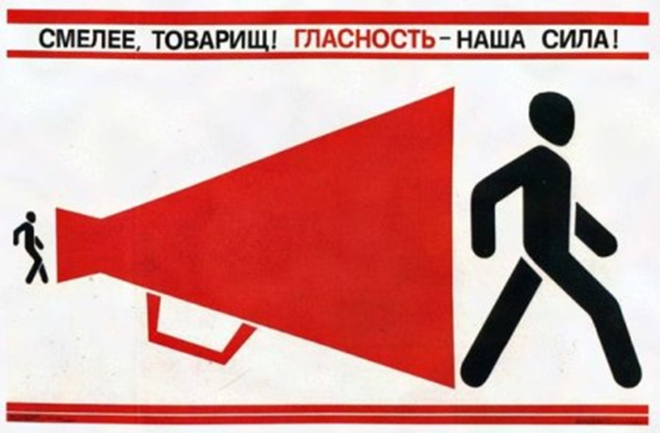
ЕКОНОМІКА: перехід від екстенсивних методів господарювання до інтенсивних;
ВНУТРІШНЯ ПОЛІТИКА: демократизація суспільного життя та забезпечення народовладдя;
ЗОВНІШНЯ ПОЛІТИКА: припинення "холодної війни" та побудова загальноєвропейського дому;
СОЦІАЛЬНА СФЕРА: поліпшення матеріального та культурного добробуту населення;
ІДЕОЛОГІЯ: ліквідація цензури, гласність, вільне виявлення думки громадян.

Slide 8
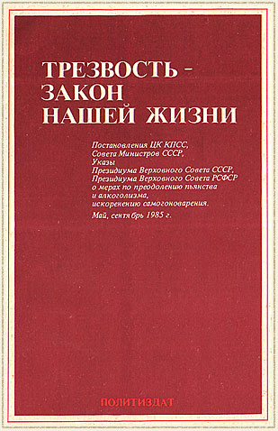


Гласність змусила замислитись всіх: а чи може командна економіка пристосуватись до реалій життя?
Криза дедалі глибше охопила господарський організм велетенської наддержави. У партійно - державному керівництву постійно точилася боротьба між реформаторськими силами та консервативними. Консерватори стали ініціаторами постанови ЦК КПРС про заходи щодо боротьби з пияцтвом та алкоголізмом. 7 травня 1985 року ухвала Ради Міністрів СРСР «Про заходи щодо подолання пияцтва та алкоголізму, викорінення самогоноваріння.»

Slide 9
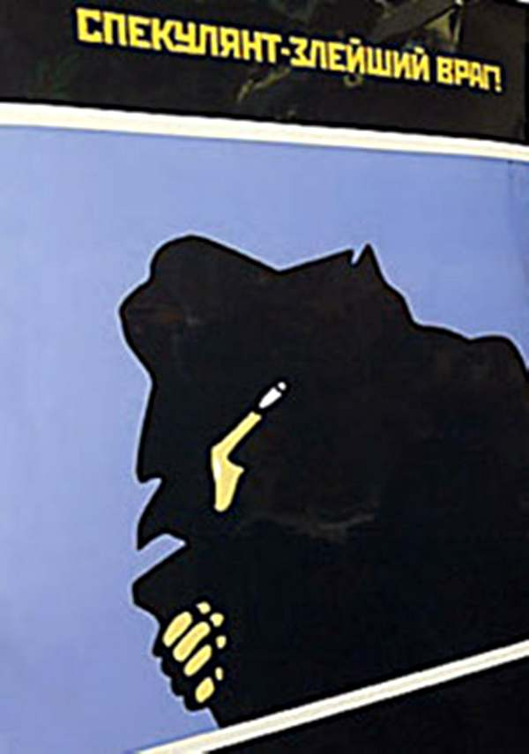
23 травня 1986 року ухвалено Радою міністрів СРСР постанову «Про заходи щодо боротьби з «нетрудовоми доходами».

Slide 10
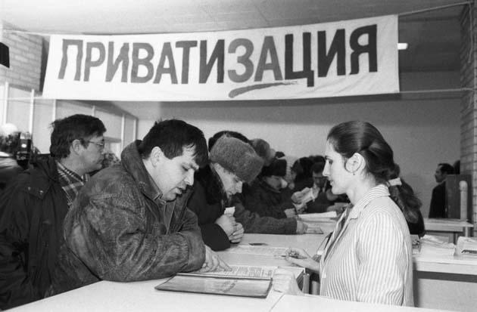
А 19 листопада 1986 року Верховна Рада СРСР прийняла Закон СРСР про індивідуальну трудову діяльність».

Slide 11
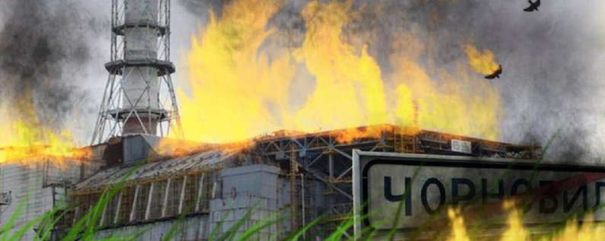
На здійснення «перебудови» дуже вплинула Чорнобильська катастрофа (аварія на Чорнобильській атомній електростанції у квітні 1986 р.).
У результаті катастрофи було виведено з користування 144 тис. га землі, 492 тис. га лісу, забруднено площу в 10 млн. гектарів. Масштаби катастрофи тривалий час замовчувались тодішнім партійним керівництвом республіки, що негативно вплинуло на соціально-економічну ситуацію.
Наслідки аварії негативно позначилися на здоров'ї 3 млн. людей. У найкоротші терміни потрібно було відселити 160 тис. осіб, побуду вати їм житло.

Slide 12
Було проголошено курс на здійснення двох взаємопов’язаних завдань:
1) радикальної економічної реформи
2) демократизацію суспільного життя, розширення гласності

Slide 13

Гласність відкрила можливість сказати через пресу, радіо, телебачення, літературу, кіно правду про існуючу у країні тоталітарну систему, про її численні злочини.
Гласність почала поступово переростати у свободу слова.

Slide 14

Активізація національно-демократичного руху (опозиції)
(причини: гласність, плюралізм)
Демократичні сили України стали відкрито використовувати українську символіку. В авангарді (попереду) була інтелігенція.
Неформальні організації:
культурно-історичні;
суспільно-політичні;
екологічні;
спортивні.

Slide 15
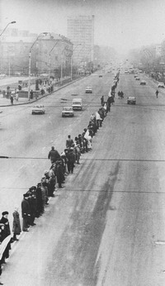
1987 р. в Києві виник Український культурологічний клуб (УКК).
Обговорювали проблеми історії, культури. Для дискусії обрали «білі плями»
1987 р. Вячеслав Чорновіл відновив випуск журналу «Український вісник»
Жовтень 1989 р.
«Зелений світ».
Очолив: Юрій Щербак
8-10 вересня 1989 р.
Установчий з’їзд «Народного руху України за перебудову»

Slide 16
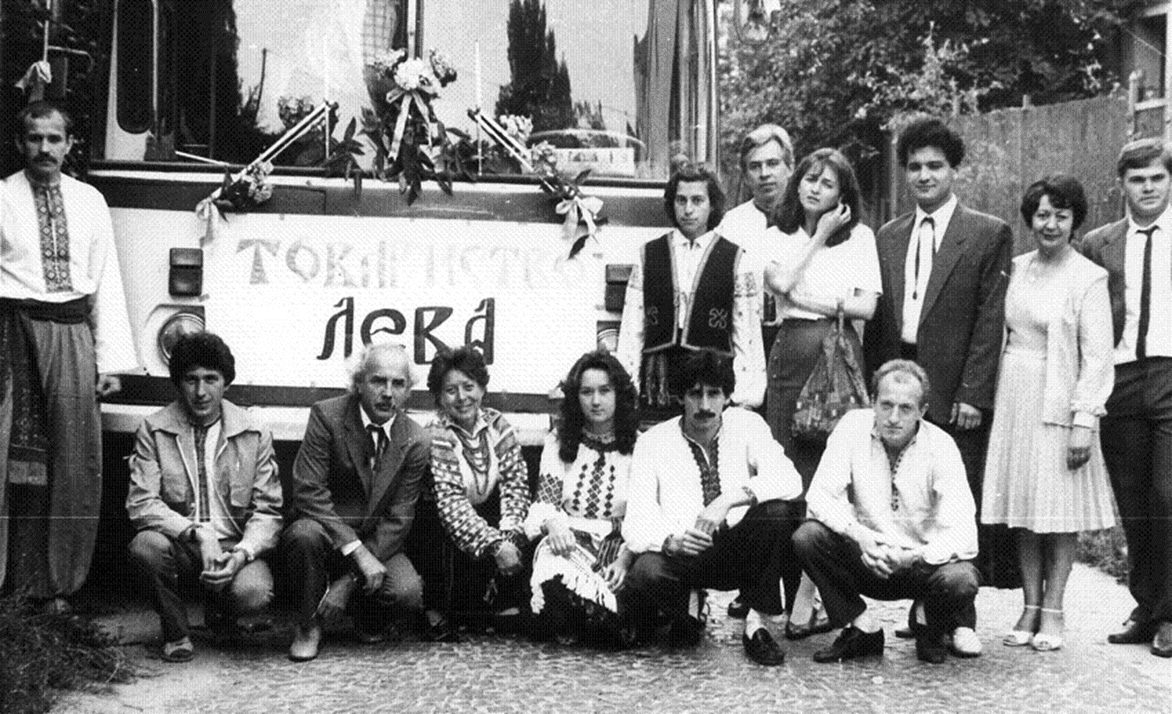
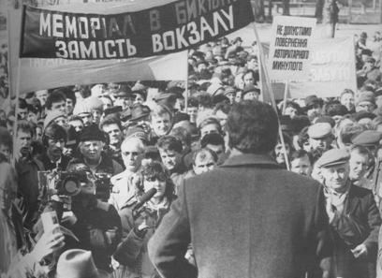
1987 р. у Львові організовано Товариство Лева
Травень 1989 р. товариство «Меморіал».
Займалося репресованими

Slide 17
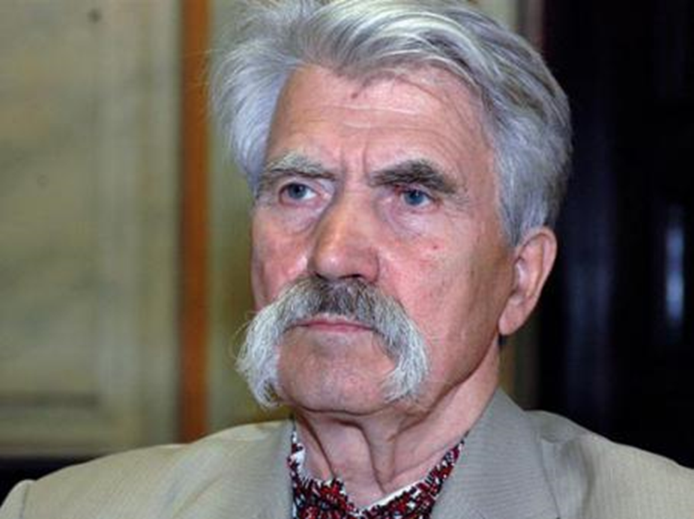
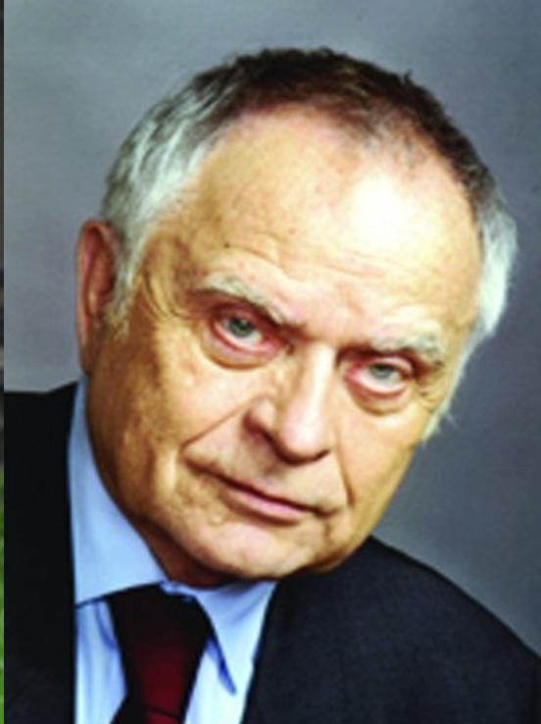

Березень 1988 р. на базі Української Гельсінської групи (1976 - 1982 рр.) сформувалася політична організація – Українська Гельсінська спілка (УГС)
Очолив: Левко Лук’яненко
1989 р. товариство української мови ім. Шевченка.
З 1990 р. товариство «Просвіта».
Очолив: Дмитро Павличко

Slide 18
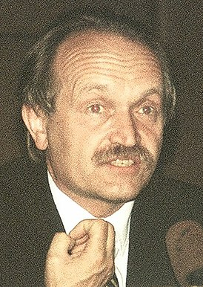

УТВОРЕННЯ НАРОДНОГО РУХУ УКРАЇНИ
1988 р. комітет Спілки письменників України утворив ініціативну групу сприяння перебудові на чолі з І. Драчем
1
Вересень 1989 р. в Києві відбувся установчий з’їзд Народного руху України
2
21 січня 1990 р. Народний рух провів акцію «живий ланцюг»
3

Slide 19
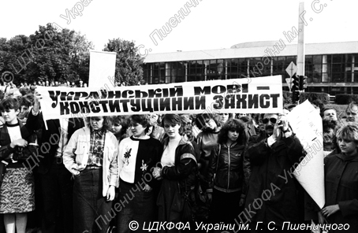
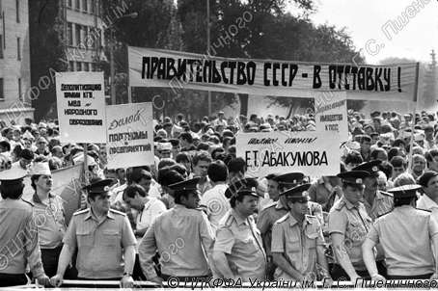
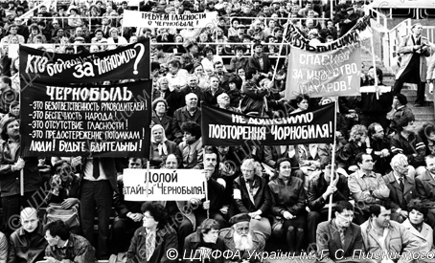
Важливими чинниками суспільно-політичного ж и т т я стали страйки, і демонстрації, мітинги, збори ,політичні дискусії.

Slide 20
Досягнення
завоюваннями національно-демократичних сил
жовтень 1989 р. закон "Про зміни і доповнення Конституції Української РСР"
закону "Про мови в УРСР", який проголосив державний статус української мови

Slide 21
ФОРМУВАННЯ БАГАТОПАРТІЙНОЇ СИСТЕМИ
Партія – добровільне об’єднання громадян, зареєстроване згідно із законодавством, має мету, програму, бере участь у виборах та політичних заходах (зборах, демонстраціях, страйках, мітингах…)
1. Народний Рух України за перебудову (голова І.Драч): за створення Української держави та підписання нового союзного договору.
2. Українська національна партія – за відновлення Української Народної Республіки.
3. Українська Гельсінська спілка – за вихід України зі складу СРСР.

Slide 22
Вибори парламенту – березень 1990р.
Демократичний блок, очолюваний Рухом, (до блоку увійшли 43 громадські організації та групи) домігся значного успіху. Він здобув 74 мандатів в українському парламенті, переміг на виборах до місцевих рад у західних областях України. Монополія КПУ на владу похитнулася. Демократичні сили у Верховній Раді створили парламентську опозицію - Народну Раду (125 чол.) на чолі з І.Юхновським. Народній Раді протистояла прокомуністична більшість (300 депутатів), яку очолив О. Мороз.
Комуністична більшість
300 чол.
Демократичні сили
опозоція
125 чол.

Slide 23
16 липня 1990 р. Верховна Рада прийняла Декларацію про державний суверенітет України, що проголошувала «верховенство, самостійність, повноту і неподільність влади Республіки в межах її території і незалежність і рівноправність у зовнішніх відносинах».
У 1990 р. вперше за багато років відбулися масові страйки робітників Донбасу і Дніпропетровська (250 тис. учасників).
«Революція на граніті», жовтень, 1990 р. - голодування студентів у жовтні 1990 р. призвело до відставки голови уряду В. А. Масола.
Навесні 1989 р. була створена Організація кримськотатарського національного руху.
20 січня 1991 р. в Криму було проведено референдум.

Slide 24
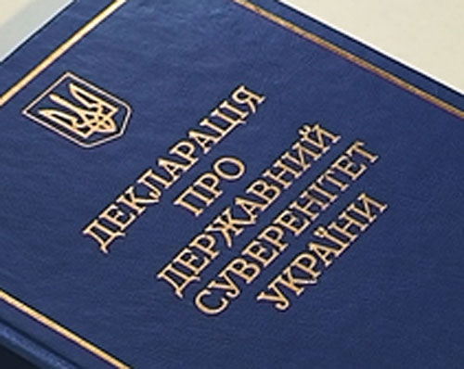
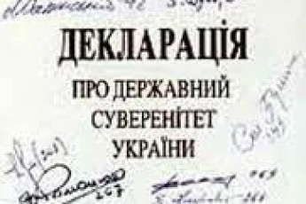
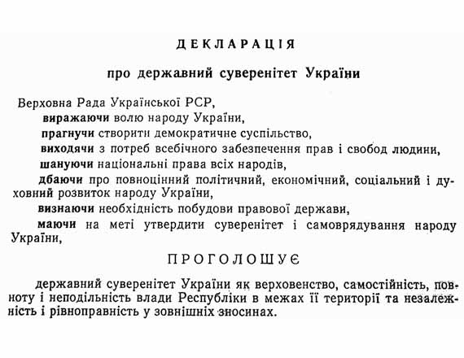

Slide 25
Революція на граніті (2-17 жовтня 1990 року)
Причини:
- підготовка Москвою нового союзного договору: невизнання суверенітету республік, заборона виходу з СРСР;
- хвиля протестів проти підписання договору, за розпуск КПУ та націоналізацію її майна;
- Народна Рада (опозиція) звинувачує уряд УРСР у бездільяності, вимагає відставки голови ВР Л.Кравчука і голови Ради Міністрів В.Масола
Акція політичного голодування студентів, організована молодіжними організаціями
(Київ, 157 студентів з 24 міст України. Її очолили О.Доній, М.Іващишин та О.Барков)
Вимоги:
1. Недопущення підписання нового союзного договору.
2. Проведення перевиборів Верховної Ради України.
3. Повернення на територію УРСР українських солдатів і несення ними служби на її території.
4. Націоналізація майна УКП та ЛКСМУ.
5. Відставка голови Ради Міністрів В.Масола.
17 жовтня 1990 року Верховна Рада УРСР розглянула вимоги студентів.
Наслідки:
1.Відставка голови Ради Міністрів В.Масола.
2. Збільшення вікового цензу виборців до ВР – 25 років.
Отже, влада була не готовою залучити молодь до політичного життя.

Slide 26
-1944 рік – депортація татар з Кримського півострова на схід СРСР;
- 1954 рік- передача Криму УРСР;
- активізація кримськотатарського національного руху в період десталінізації (лідер Мустафа Джемілєв);
- референдум у Криму (93% - позитивна відповідь за відновлення Кримської АРСР).
Наслідки:
1. 12 лютого1991 року – Закон УРСР «Про відновлення Кримської АРСР»;
2.Повернення татар до Криму;
3. Вибори до Меджлісу (парламенту). Голова Меджлісу М.Джемілєв

Slide 27
РЕЛІГІЙНЕ ПИТАННЯ
1
1946 р. заборона греко-католицької церкви
2
1988 р. Звернення до М. Горбачова Папи Римського
3
Травень 1989 р. протести священників та віруючих
1 грудня 1989 р. М. Горбачов під час візиту до Ватикану заявив про скасування заборони
4
5
Квітень 1990 р. греко-католикам повернули собор святого Юрія і єпархіальну резиденцію.
6
Березень 1991 р. з еміграції повертається кардинал М. Любачівський

Slide 28
17 березня 1991 р. відбувся Всесоюзний референдум з питання збереження Радянського Союзу. В Україні під час проведення цього референдуму Верховна Рада запропонувала жителям республіки додаткове запитання: «Чи згодні Ви з тим, що Україна має бути у складі Союзу радянських суверенних держав на засадах Декларації про державний суверенітет України?»
«СЕРПНЕВИЙ ПУТЧ»: 19-21 серпня 1991 р. реакціонери здійснили спробу державного перевороту. Блокувавши М. Горбачова на дачі у Форосі, найближчі співпрацівники президента СРСР оголосили про створення Державного комітету з надзвичайного стану (ДКНС - ГКЧП. Заколот провалився.
24 серпня 1991 р. Верховна Рада Української РСР прийняла історичний документ – Акт проголошення незалежності України, в якому, зокрема, підкреслювалося: «Верховна Рада Української Радянської Соціалістичної Республіки урочисто проголошує незалежність України та створення самостійної української держави – України. Територія України є неподільною і недоторканною. Віднині на території України мають чинність виключно Конституція і закони України».

Slide 29
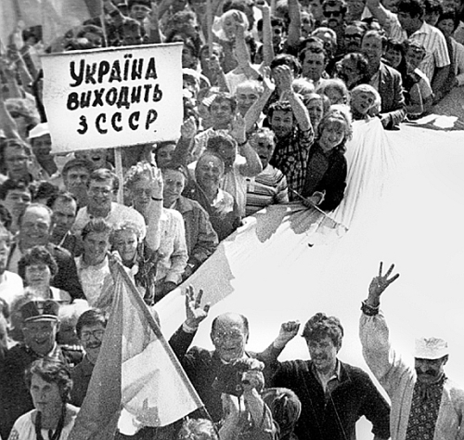


Slide 30
Утвердження незалежності України
1. Всеукраїнський референдум 1 грудня 1991 року (всенародне голосування) – з 32 млн українців ствердну відповідь дали 28 млн. чоловік (90,3%).
2. 1 грудня 1991 року одночасно з референдумом проведені вибори Президента на альтернативній основі (правом вибору з кандидатів: Леоніда Кравчука та В’ячеслава Чорновола).
3. Президентом обраний Леонід Кравчук:
- авторитет і вагомий внесок у відновлення незалежності України;
- збереження впливу комуністичної номенклатури.

Slide 31
Наслідки
1. 8 грудня 1991 року – Біловізька Пуща (Білорусія) –Угода про створення Співдружності Незалежних Держав (СНД). Її підписали Б.Єльцин (Росія), С.Шушкевич (Білорусія), Л.Кравчук (Україна).
2. Незалежність України визнали в 1991 році:
2 грудня – Канада, Польща;
3 грудня – Угорщина;
4 грудня – Латвія і Литва;
25 грудня – США.

Slide 32
Українська діаспора – концентровані та розпорошені поселення українців за межами України.
Східна
(Росія, Казахстан)
Західна
(Канада, США, Польща)

Slide 33
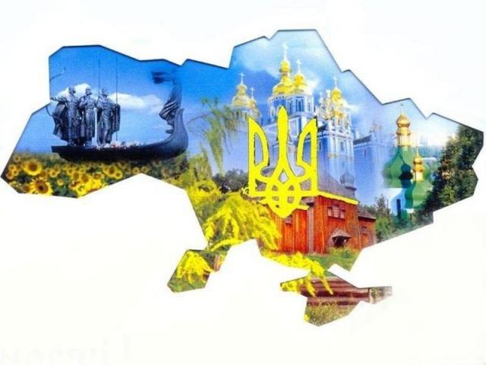
Україна
Проголошення незалежності України стало подією всесвітньо-історичного значення. Визначальну роль у створенні незалежної української держави відіграв народ України!

